Slide 1


ATTAQUE CSRF
JAVA / PHP

Slide 2
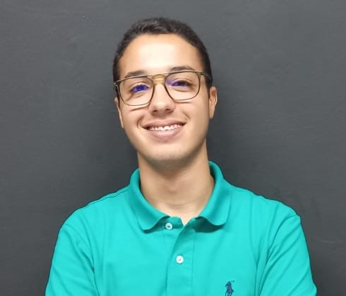
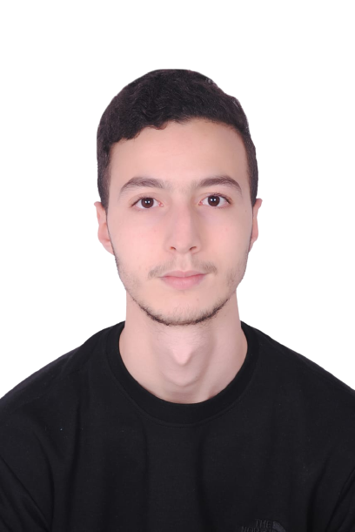
ÉQUIPE
BADRY ZAKARIA
07

Slide 3
PLAN DE LA PRÉSENTATION
1 - INTRODUCTION
2 - DÉFINITION DE L’ATTAQUE CSRF ET SON IMPORTANCE
3 - EXPLICATION DU MÉCANISME DE CSRF
4 - MESURES DE PROTECTION RECOMMANDÉES
5 - IMPLÉMENTATION EN PHP
6 - IMPLÉMENTATION EN JAVA

Slide 4
INTRODUCTION

Slide 5
Introduction
Les modules de cryptographie sont essentiels pour garantir la sécurité et l'intégrité des données dans les applications web. Ils permettent de chiffrer les informations sensibles, d'assurer l'authenticité des communications et de protéger les données contre les attaques.
Cependant, même les applications utilisant des modules de cryptographie peuvent être vulnérables aux attaques CSRF, si des mesures de sécurité spécifiques ne sont pas mises en place pour contrer cette menace.

Slide 6
DÉFINITION DE L’ATTAQUE CSRF ET SON IMPORTANCE

Slide 7
Définition de CSRF et son importance
Le Cross-Site Request Forgery (CSRF) est une attaque dans laquelle un utilisateur malveillant trompe le navigateur d'un utilisateur légitime pour envoyer des requêtes non désirées à une application web dans laquelle l'utilisateur est authentifié. Cette attaque exploite la confiance d'un site dans le navigateur d'un utilisateur, utilisant les cookies de session pour envoyer des requêtes malveillantes à l'insu de l'utilisateur.

Slide 8
Définition de CSRF et son importance
CSRF peut entraîner des conséquences graves, telles que :
Modification non autorisée de données : Un attaquant peut changer des informations personnelles de l'utilisateur comme l'adresse email, le mot de passe ou les informations de paiement.
Exécution de transactions non désirées : Dans les applications de commerce électronique ou bancaires, un attaquant peut initier des transferts d'argent ou des achats non autorisés.

Slide 9
Définition de CSRF et son importance
Divulgation d'informations sensibles : Un attaquant peut accéder et exposer des données sensibles en incitant le navigateur de l'utilisateur à envoyer des requêtes qui retournent des informations confidentielles.

Slide 10
EXPLICATION DU MÉCANISME DE CSRF

Slide 11
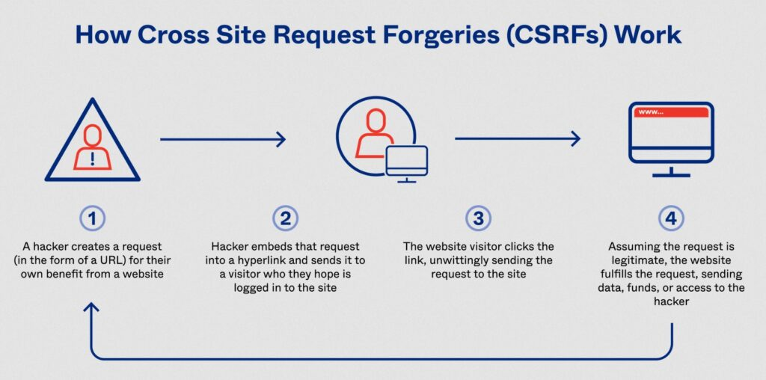
comment fonctionne attaque Csrf ?
L'utilisateur authentifié se connecte à un site légitime et reçoit un cookie d'authentification qui est stocké dans son navigateur.

Slide 12
Quelles sont les conditions nécessaires à une attaque CSRF ?
Pour mener à bien une attaque CSRF, certaines conditions doivent être remplies :
L’ authentification doit être basée uniquement sur les cookies.
Tous les paramètres de requête doivent être prévisibles.
L’application cible doit contenir une fonctionnalité intéressante et/ou critique pour un attaquant.
02

Slide 13
MESURES DE PROTECTION RECOMMANDÉES

Slide 14
Mesures de protection recommandées
Utilisation de tokens CSRF : Intégrer des tokens CSRF dans chaque formulaire et requête sensible pour vérifier que les requêtes proviennent de sources légitimes.
Authentification à deux facteurs (2FA) : Ajouter une couche supplémentaire de sécurité en exigeant une vérification supplémentaire pour les actions sensibles, réduisant ainsi le risque de réussite des attaques CSRF.
Examens de sécurité réguliers : Effectuer des audits de sécurité réguliers pour identifier et corriger les vulnérabilités potentielles, y compris celles liées aux attaques CSRF.

Slide 15
IMPLEMENTATION EN PHP

Slide 16


Création d'une application vulnérable à CSRF
Pour illustrer une application à une attaque CSRF, nous avons développé une simulation d'une banque en ligne appelée "Crypto-K". Cette application est construite en utilisant des technologies web de base telles que PHP, HTML et CSS. L'application permet aux utilisateurs de se connecter, de consulter leur solde et de transférer de l'argent à d'autres comptes.

Slide 17


Slide 18
Création d'une application vulnérable à CSRF
Le principe de cette application est simple : les utilisateurs peuvent initier des transferts d'argent en remplissant un formulaire et en soumettant une requête POST au serveur. Le serveur vérifie ensuite si le solde de l'utilisateur est suffisant et, si c'est le cas, déduit le montant du compte de l'utilisateur et crédite le compte du destinataire. Cette logique est implémentée de manière basique sans aucune protection contre les attaques CSRF, ce qui en fait une cible idéale pour démontrer la vulnérabilité.

Slide 19
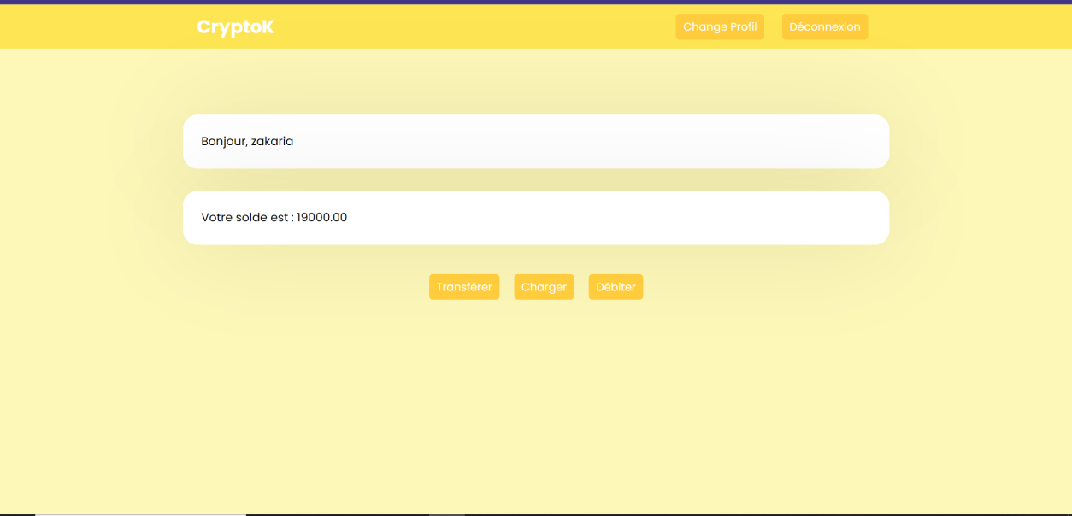

Slide 20
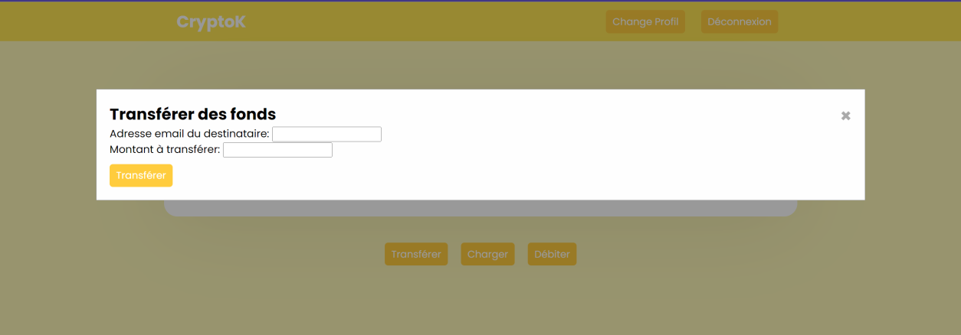

Slide 21
Création d'une application vulnérable à CSRF
L'attaque CSRF exploitée ici consiste à envoyer un email à l'utilisateur, contenant un lien ou un formulaire caché qui, lorsqu'il est cliqué ou visité, envoie une requête POST malveillante au serveur de la banque. Cette requête semble provenir de l'utilisateur légitime car elle utilise les cookies de session de l'utilisateur authentifié. Dans notre scénario, l'email promet à l'utilisateur qu'il a gagné 1 BTC, et en cliquant sur le lien, une requête est envoyée à l'application pour transférer de l'argent au compte de l'attaquant sans que l'utilisateur ne s'en rende compte.

Slide 22
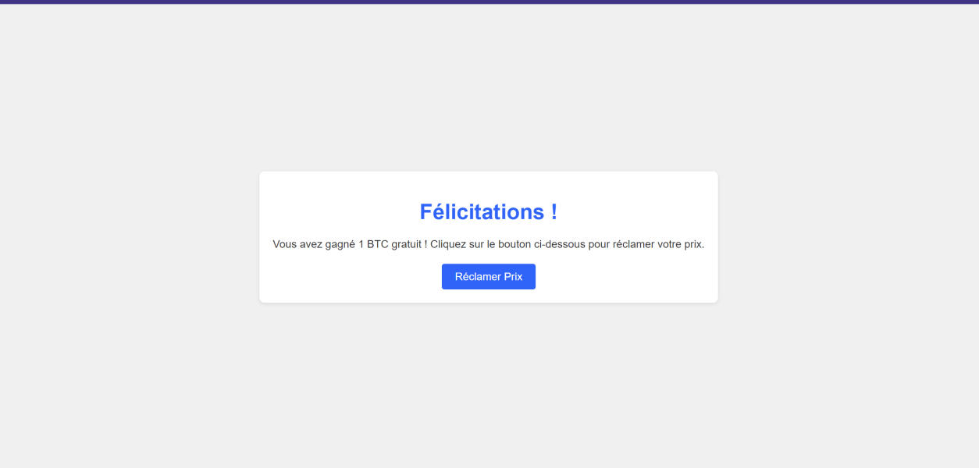

Slide 23
Sans csrf token
Lorsque l'utilisateur clique sur le lien dans l'email, une requête POST est automatiquement envoyée à l'application, utilisant les cookies de session de l'utilisateur pour transférer de l'argent au compte de l'attaquant.

Slide 24
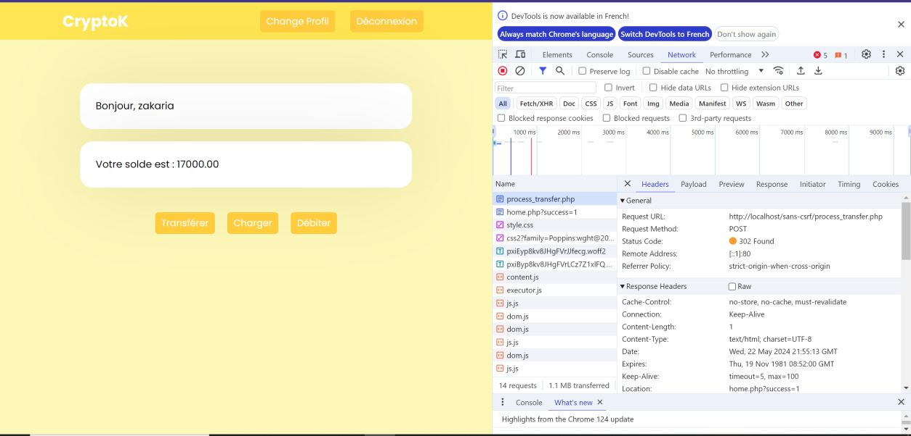

Slide 25
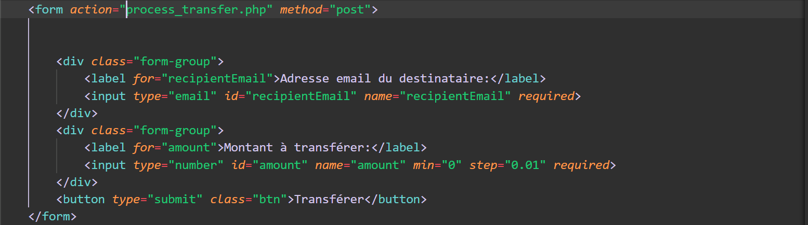

Slide 26
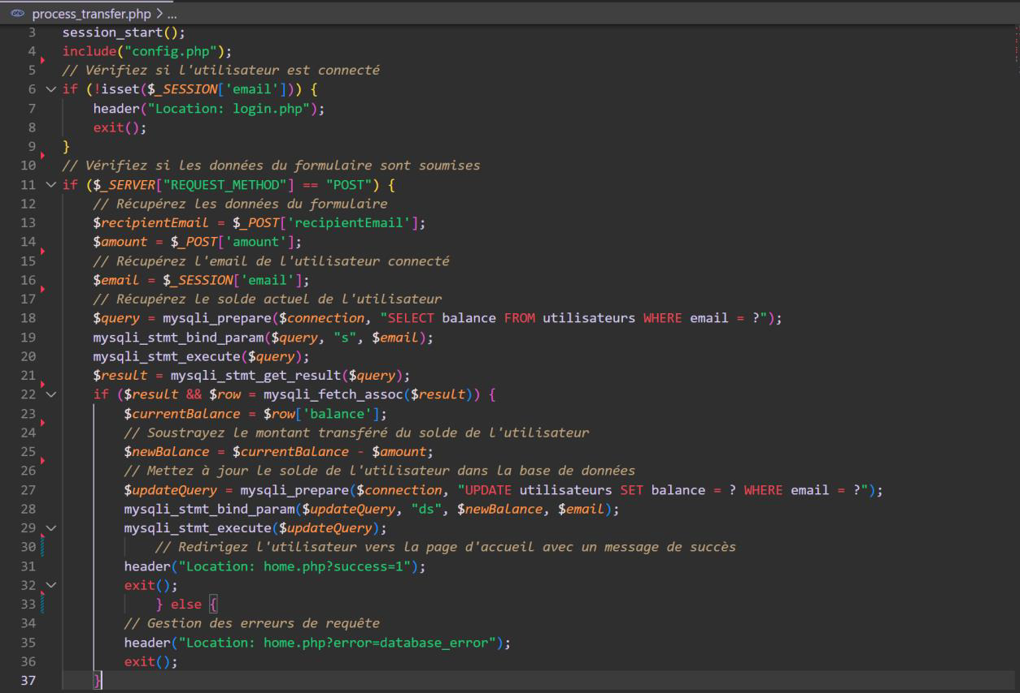

Slide 27
Avec csrf token
Exécution de l'attaque : Lorsque l'utilisateur clique sur le lien dans l'email, une requête POST est automatiquement envoyée à l'application. Cependant, comme cette requête ne contient pas le token CSRF valide, elle est rejetée par le serveur.

Slide 28
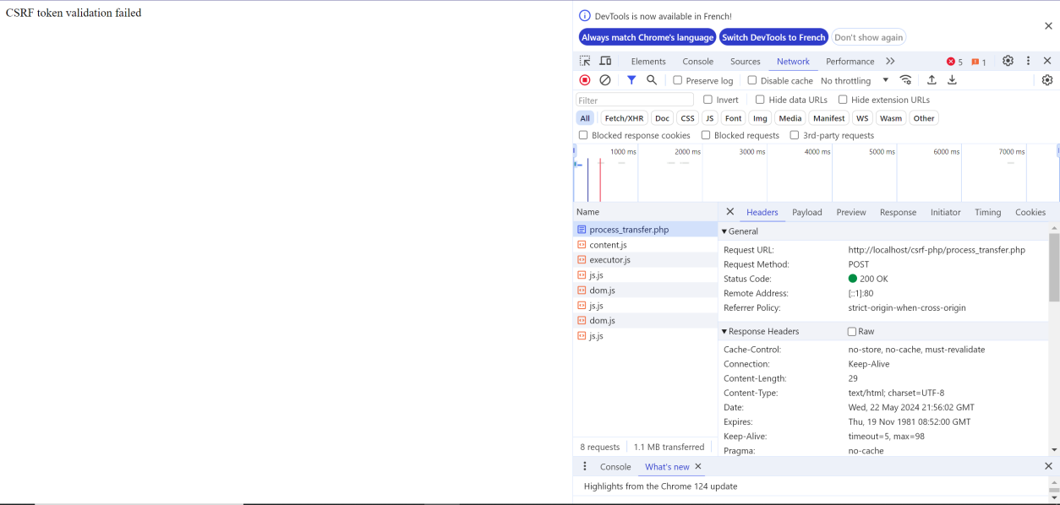

Slide 29
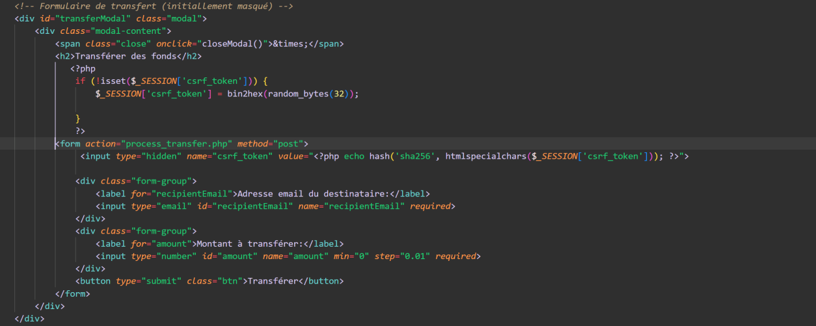

Slide 30
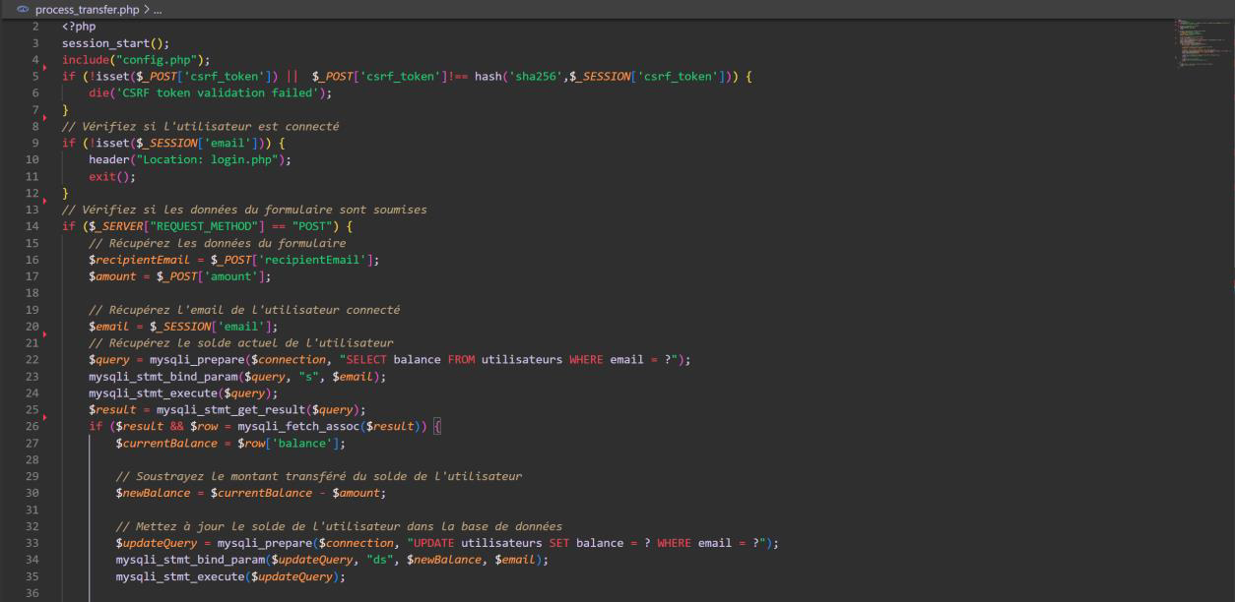

Slide 31
IMPLEMENTATION EN JAVA

Slide 32
Implémentation de code :
Les outils utiliser dans cette implimentation :
Spring Boot : Framework Java open-source facilitant le développement d'applications web .
Spring Security : Framework de sécurité pour applications Spring Boot, offrant une authentification et autorisation complètes.
Angular : Framework open-source pour construire des interfaces utilisateur

Slide 33
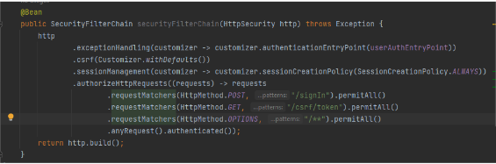
Implémentation de code :
BackEnd : Spring boot , Spring security
configuration la sécurité de l'application Spring Boot en définissant la protection CSRF, gestion de session et l'autorisation des requêtes HTTP :

Slide 34

Implémentation de code :
BackEnd : Spring boot , Spring security
génération de Csrf token : Lorsqu'un client envoie une requête GET vers l'endpoint /csrf/token, cette méthode est invoquée:

Slide 35

Implémentation de code :
FrontEnd : Angular .
Lorsque l'utilisateur accède à l'application, la première chose que l'application fait est de générer un jeton CSRF (faire appelle a getCsrf() ) :

Slide 36

Implémentation de code :
FrontEnd : Angular .
getCsrf() : Cette méthode envoie une requête GET spéciale pour récupérer le token CSRF du serveur et le stocke dans la propriété csrfToken :

Slide 37
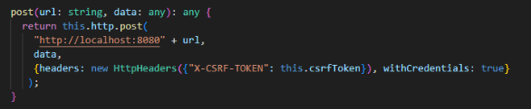
Implémentation de code :
FrontEnd : Angular .
Si l'utilisateur est authentifié avec succès, le jeton CSRF sera envoyé dans l'en-tête de chaque requête POST envoyée par l'utilisateur, en incluant dans l'en-tête "X-Csrf-Token", utilisant cette fonction. Ce jeton sera ensuite traité par le serveur pour identifier qu'il est lié à cette session de l’utilisateur connecter :

Slide 38
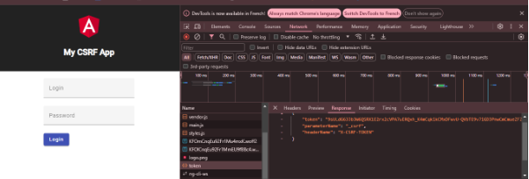
Démonstration
Lorsqu'un utilisateur demande la page root, le serveur, utilisant une authentification stateful, génère un token CSRF qui est envoyé en réponse à la requête HTTP GET. Pour chaque session créée sur le serveur, un nouveau token CSRF est généré.

Slide 39

Démonstration
le token généré :

Slide 40
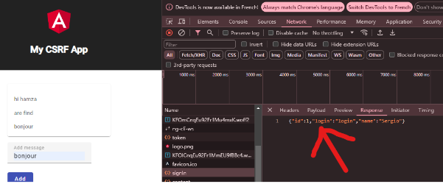
Démonstration
Si l'utilisateur est bien authentifié, le serveur envoie la réponse suivante au format JSON, contenant votre identifiant, votre login et votre nom.

Slide 41
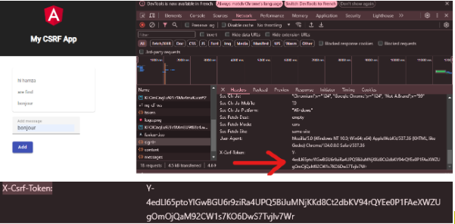
Démonstration
Par exemple, l'utilisateur va envoyer un message “bonjour”, qui sera le contenu de la requête HTTP avec un en-tête contenant le token CSRF (X-CSRF-Token).

Slide 42
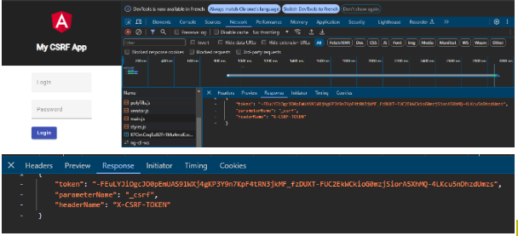
Si nous essayons de nous connecter à partir d'un autre navigateur dans lequel nos cookies ne sont pas enregistrés, le serveur va générer un autre token CSRF, totalement différent
Démonstration

Slide 43
MERCI POUR VOTRE ATTENTION

